Slide 1

Графический калькулятор на Python

Slide 2
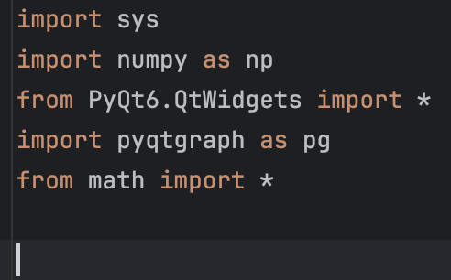
Используемые библиотеки
Python
PyQt6 - интерфейс
PyQtGraph - графики
NumPy - вычисления

Slide 3
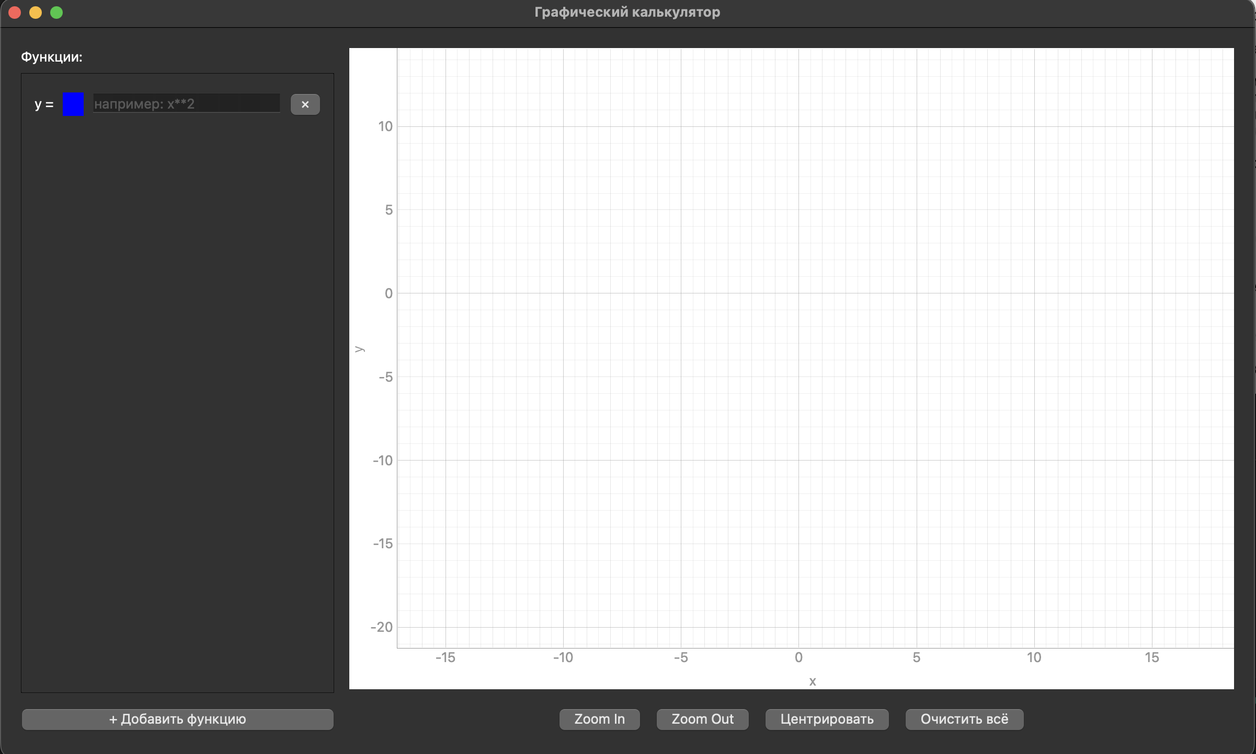
Интерфейс
Левая панель - управление функциями
Правая панель - график
Нижняя панель - масштабирование и очистка
QHBoxLayout + QVBoxLayout

Slide 4
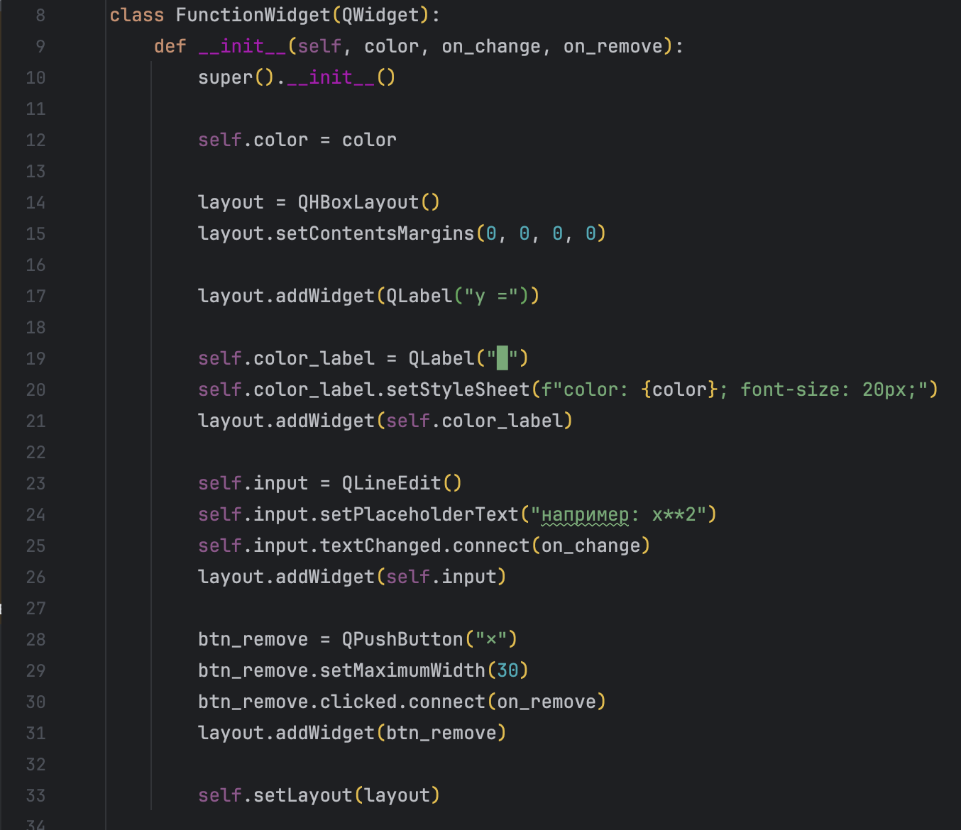
Виджет функции
Цветной индикатор
Поле для ввода формулы
Кнопка удаления

Slide 5
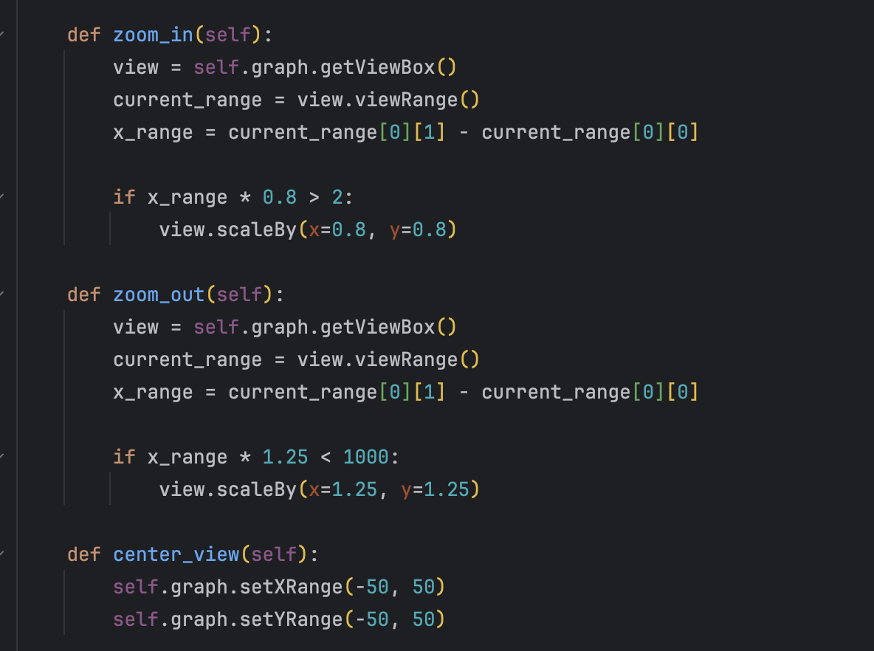
Навигация
Zoom In/Out
Центрирование
Перетаскивание

Slide 6
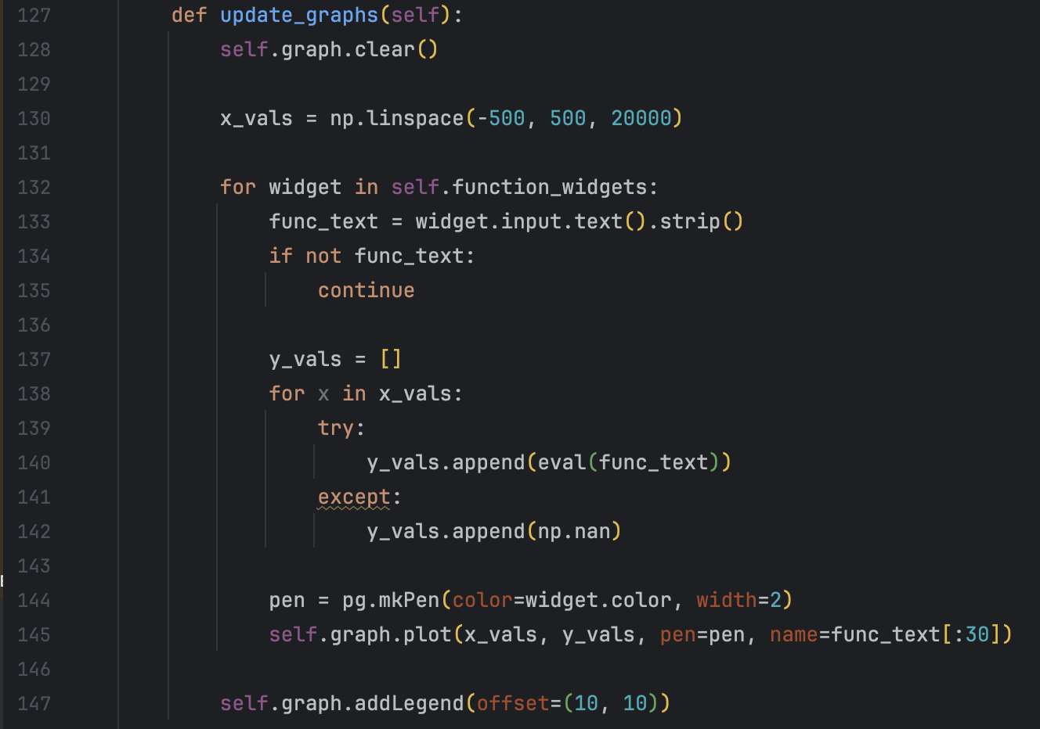
Построение графиков
20,000 точек
eval() для вычислений
try/except для обработки ошибок

Slide 7
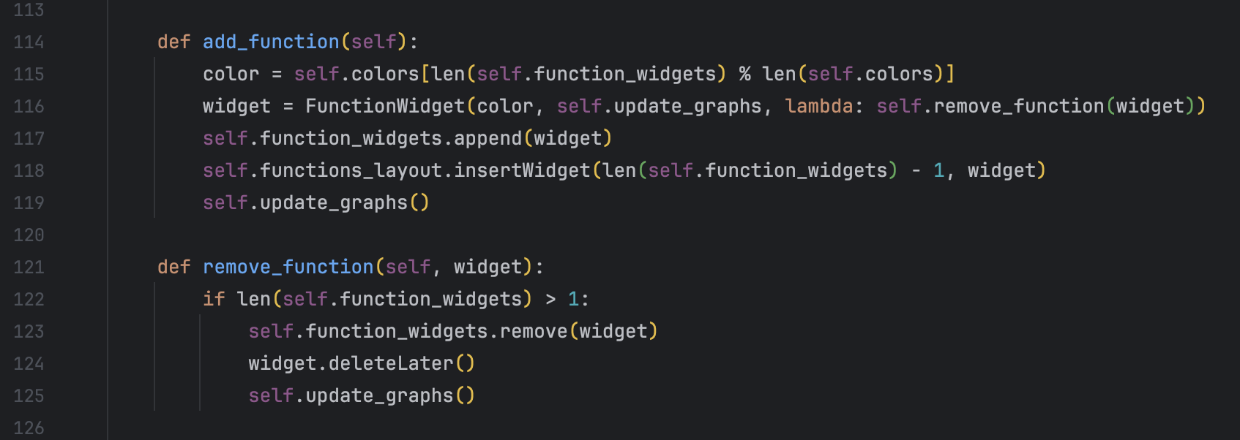
Добавление/уда-ление графиков
Автоматический подбор цвета
Кнопка добавления функций
Удаление функций

Slide 8
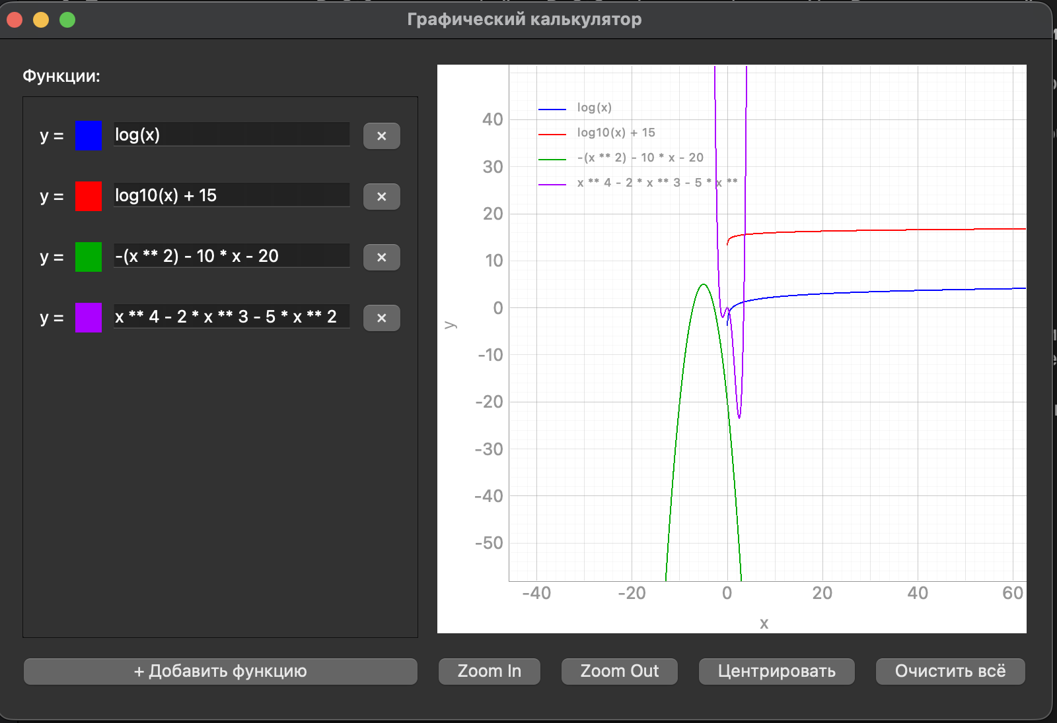
Примеры функций
Спасибо за внимание

